Slide 1
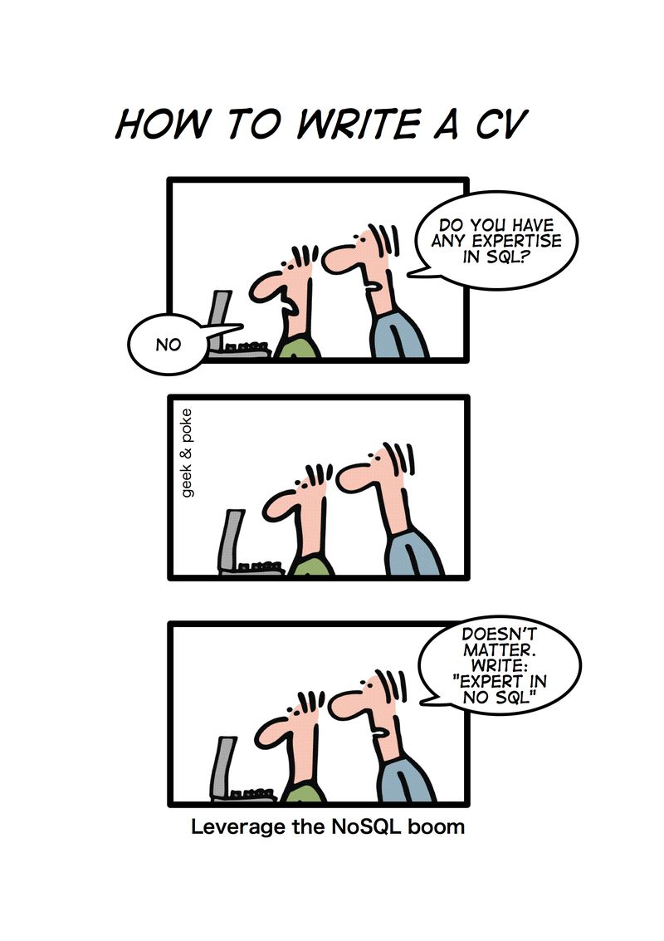

Bases de Datos NO SQL
http://geek-and-poke.com/geekandpoke/2011/1/27/nosql.html

Slide 2





Bases de datos SQL (Relacionales/estructuradas)
Esquemas estándar definidos basados en tablas.
Lenguaje estándar de consulta (SQL).
Soportan uniones e intersecciones entre entidades.
ACID (Atomicity, Consistency, Isolation, Durability).
Atomicidad: Transacciones
Consistencia: Reglas e integridad de datos.
Aislamiento: Una transacción no afecta otra.
Durabilidad: Persistencia en el tiempo.
Aplicaciones altamente transaccionales.
Escalabilidad vertical.

Slide 3

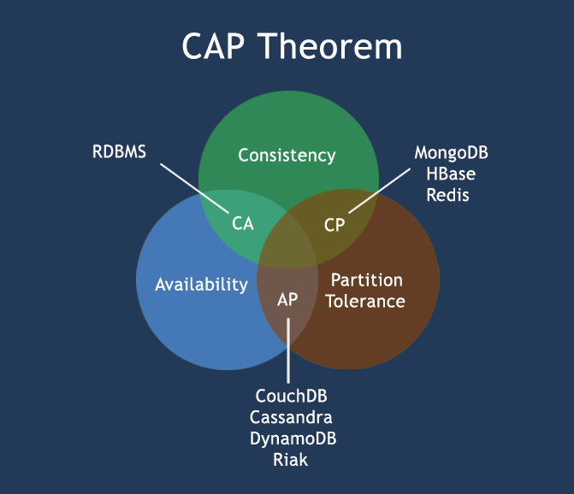
Teorema de CAP o Teorema de Brewer
Formulado por Eric Allen Brewer.
Consistencia: Todos los nodos ven la misma información al mismo tiempo
Disponibilidad: Garantizar que todas las peticiones se reciban un resultado (éxito/error).
Tolerancia a particiones de red: El sistema continúa operando a pesar de la pérdida de un nodo.
https://www.cs.berkeley.edu/~brewer/
http://www.abramsimon.com/cap-theorem/

Slide 4












Bases de datos NO SQL (no estructuradas)
Documentales
Sin esquemas estándar.
Basados en colecciones de entidades.
Sin un lenguaje estándar de consulta.
BASE (Basically Available, Soft State, Eventual consistency).
Escalabilidad horizontal.
En general las uniones e intersecciones deben ser gestionadas programáticamente.
Clave - Valor
Big Column
Grafos

Slide 5
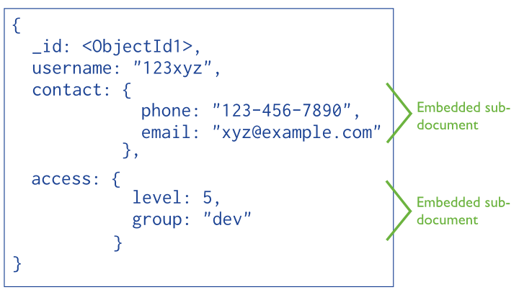
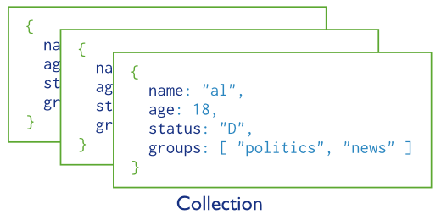
Mongo BD
10gen 2007-2013
MongoDB Inc.

Slide 6
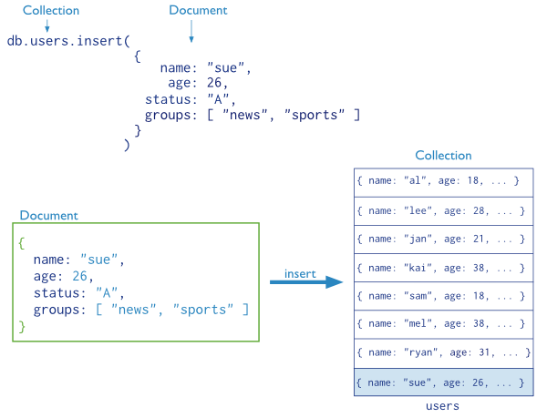
Mongo BD

Slide 7
Instalación
https://www.mongodb.org/downloads

Slide 8
Comandos
Ejecutar base de datos: mongod.exe
mongod --dbpath "%UserProfile%\Documents\mongodb_data"
Cliente mongo.exe
mongo.exe
Importar una colección de datos (mongoimport.exe)
mongoimport --db ces4 --collection zips --file "%UserProfile%\Downloads\zips.json"
Actualizar existente: mongoimport --upsert --db ces4 --collection zips --file "%UserProfile%\Downloads\zips.json"
Exportar una colección de datos: (mongoexport.exe)
mongoexport --db ces4 --collection zips --out "%UserProfile%\ Downloads\zips_backup.json"

Slide 9
Comandos – mongo.exe
Listar bases de datos
show databases
Cambiar base de datos
use ces4
Mostrar las colecciones de la base de datos actual
show collections
Mostrar usuarios de la base de datos actual
show users
Mostrar roles de la base de datos actual
show roles

Slide 10
Consultas
Consultar todos los registros de una colección
db.zips.find()
Consultar todos los registros de la colección que tenga como estado MA
db.zips.find( { state: "MA" } )
Consultar todos los registros cuya población es mayor que 100000
db.zips.find( { pop: { $gt: 100000 } } )
Consultar los registros cuya población este entre 50000 y 100000
db.zips.find( { pop: { $gt: 50000, $lt: 100000 } } )
Consultar los registros cuya componentes de ubicación sean mayores que 40 y menores que 50
db.zips.find( { loc: { $gt: 40, $lt: 50 } } )

Slide 11
Consultas
Proyecciones
db.zips.find( { loc: { $gt: 40, $lt: 50 } }, { city: 1, loc: 1} )
db.zips.find( { }, { city: 1, loc: 1} )
db.zips.find( { }, { city: 0, loc: 0} )
Foreach
db.zips.find().forEach(function(doc){if(doc.loc){printjson(doc);}});
Ordenamiento
db.zips.find().sort( { city: 1 } )
db.zips.find().sort( { city: 1, pop: -1 } )

Slide 12
Consultas
Operador | MongoDB
= | $eq
> | $gt
>= | $gte
< | $lt
<= | $lte
<> | $ne
In | $in
Not in | $nin

Slide 13
Modificar Información
Insert
db.zips.insert ([
{ "city" : "MEDELLIN", "loc" : [ -98.485642, 45.466109 ], "pop": 800000, "state" : "OU" },
{ "city" : "BOGOTA", "loc" : [ -98.485642, 45.466109 ], "pop": 800000, "state" : "OU" },
{ "city" : "CALI", "loc" : [ -98.485642, 45.466109 ], "pop": 800000, "state" : "OU" }
])
Actualizar
db.zips.update( { city: "MEDELLIN" }, { $set: { pop: 670000 } } )
Eliminar
db.zips.remove( {city: "MEDELLIN"} )

Slide 14
print(“Dudas?”);

Slide 15
print(“Gracias!”);

Slide 16
Para más información
https://www.cs.berkeley.edu/~brewer/
http://web.archive.org/web/20080624003730/http://www.ccs.neu.edu/groups/IEEE/ind-acad/brewer/sld009.htm
http://www.infoq.com/articles/cap-twelve-years-later-how-the-rules-have-changed
http://www.abramsimon.com/cap-theorem/
http://www.rodenas.org/ferdyblog/2011/02/25/el-teorema-de-cap/
http://www.abramsimon.com/cap-theorem/
https://docs.mongodb.org/manual/installation/
https://docs.mongodb.org/manual/core/data-model-design/
https://docs.mongodb.org/manual/core/crud-introduction/
https://docs.mongodb.org/manual/reference/operator/query/#query-selectors
https://docs.mongodb.org/manual/core/read-operations-introduction/
http://geek-and-poke.com/geekandpoke/2011/1/27/nosql.html
https://ismasantacruz.files.wordpress.com/2013/08/nosql.jpg

